Slide 1
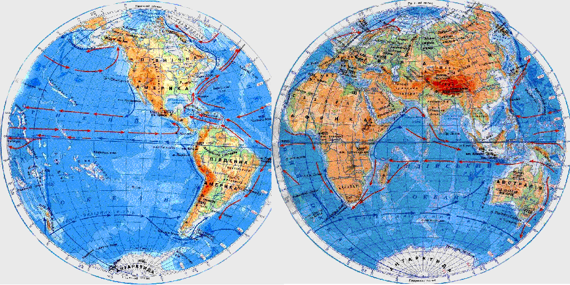
Викторина
Географическая карта
6 класс
Воропаева Светлана Александровна,
учитель географии
Красивский филиал МБОУ Кочетовской СОШ, Мичуринский район, Тамбовская область

Slide 2
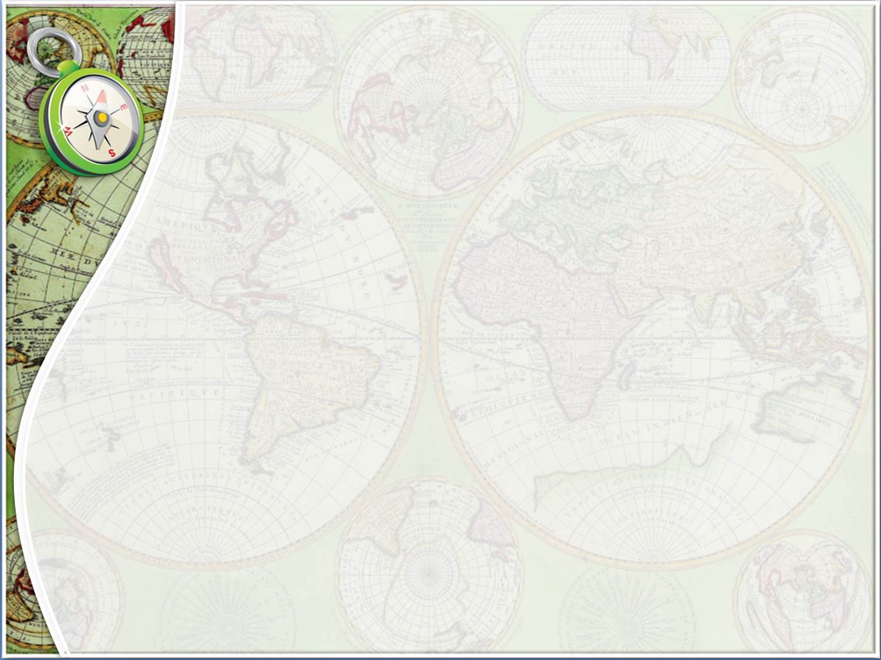
Викторина предназначена для учащихся 6 классов.
Цель игры: повторение и закрепление знаний, умений и навыков по теме “Географические координаты”; обобщение полученных знаний.
Задачи: повторить изученные по данной теме термины и понятия: “меридианы”, “параллели”, “градусная сеть”, “географическая широта”, “географическая долгота”;
вспомнить основные свойства градусной сетки на глобусе и карте;
закрепить умения определять по меридианам и параллелям направлений;
отработать навыки определения по картам и глобусу географических координат различных объектов и определение объектов по заданным координатам.
Планируемый результат
Учащиеся должны уметь определять на карте географическую широту и географическую долготу объекта;
географические координаты объектов;
по географическим координатам находить объекты на карте и глобусе;
сравнивать местоположение объектов, знать условные знаки на плане местности.

Slide 3

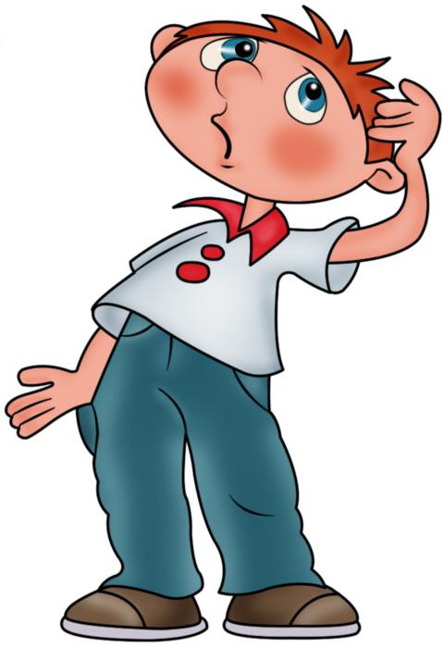

Уменьшенное изображение на плоскости крупного участка Земли с помощью условных знаков….
А. План местности
С. глобус
В. Географическая карта
D. аэрофотоснимок

Slide 4

2. Выберите самую длинную параллель.
A. 20 ° ю.ш.
C. 60° с.ш.
B. 40 ° ю.ш.
D. 80° с.ш.

Slide 5
3. Выберите верный ответ.
А. Мередиан
С. Меридиан
В. Миридиан
D. Миредиан

Slide 6
4. Закрашивание пространства между горизонталями определённым цветом - это…
А. Шкала высот и глубин
С. Генерализация
В. Легенда карты
D. Послойная окраска

Slide 7
5. На каких картах изображается рельеф, реки, озёра, моря? На …
А. климатических
С. политических
В. физических
D. экономических

Slide 8
6. Отбор и обобщение на карте географических объектов называется….
А. План местности
С. Генерализация
В. Географическая карта
D. Послойная окраска

Slide 9
7. Уменьшенное изображение на плоскости небольшого участка Земли с помощью условных знаков….
А. План местности
С. Глобус
В. Географическая карта
D. Аэрофотоснимок

Slide 10
8. Как называются линии, соединяющие точки с одинаковыми абсолютными высотами?
А. изогипсы
С. изобаты
В. изобары
D. изогиеты

Slide 11
9. Условная линия на географической карте, разделяющая Землю на Западное и Восточное полушария, называется:
А. Северным тропиком
С. Нулевым меридианом
В. Южным тропиком
D. Экватором

Slide 12
10. На каких картах изображаются страны мира и их столицы? На…
А. физических
С. экономических
В. политических
D. климатических

Slide 13
11. Дальше всего от Начального меридиана расположена точка, имеющая координаты
А. 23° с.ш. 11° в.д.
С. 41 °ю.ш. 96° з.д.
В. 79° ю.ш. 1° з.д.
D. 5 ° с.ш. 111 ° в.д.

Slide 14
12. Назовите точку, где сходятся все меридианы.
А. Экватор
С. Южный полюс
В. Северный полюс
D. 180° в.д.

Slide 15
13. Как называются линии, соединяющие точки с одинаковыми глубинами?
А. изогипсы
С. изобаты
В. изобары
D. изогиеты

Slide 16
14. Назовите самый северный материк нашей планеты.
А. Северная Америка
С. Антарктида
В. Южная Америка
D. Евразия

Slide 17
15. Условная линия на географической карте, разделяющая Землю на Южное и Северное полушария, называется:
А. Северным тропиком
С. Нулевым меридианом
В. Южным тропиком
D. Экватором

Slide 18
16. Величина в градусах дуги меридиана от экватора до параллели данной точки называется…
А. Градусной сетью
С. Географической долготой
В. Географической широтой
D. Координатами

Slide 19
17. Выберите самую короткую параллель.
А. 20 ° ю.ш.
С. 60 ° ю.ш.
В. 40 ° с.ш.
D. 80 ° с.ш.

Slide 20
18. От нулевого меридиана отсчитывается…
А. Западная и восточная долгота
С. Северная и южная долгота
В. Западная и восточная широта
D. Северная и южная широта

Slide 21
19. Длина окружности Земли равна…
А. 20 000 км
С. 40 000 км
В. 30 000 км
D. 50 000 км

Slide 22
20. Величина в градусах дуги параллели от Начального меридиана до меридиана данной точки называется…
А. Градусной сетью
С. Географической долготой
В. Географической широтой
D. Координатами

Slide 23
21. Чему равен 1 ° меридиана?
А. 11,3 км
С. 113 км
В. 111,3 км
D. 131 км

Slide 24
22. На каких картах изображены только очертания материков и их частей, морей, рек, озер?
А. Физических
С. Экономических
В. Контурных
D. Политических

Slide 25
23. Ближе всего к экватору расположена точка, имеющая координаты
А. 3°с.ш.
С. 35° ю.ш.
В. 5°ю.ш.
D. 53° с.ш.

Slide 26
24. Подсчитайте кратчайшее расстояние от Северного до Южного полюса по поверхности Земли.
А. 10 000 км
С. 20 000 км
В. 30 000км
D. 40 000км

Slide 27
25. От экватора отсчитывается …
А. Западная и восточная долгота
С. Северная и южная широта
В. Западная и восточная широта
D. Северная и Южная долгота

Slide 28
26. Назовите океан, в котором сходятся все меридианы Земли.
А. Тихий
С. Атлантический
В. Северный Ледовитый
D. Индийский

Slide 29
27. На каких картах показаны предприятия, дороги, население?
А. Физических
С. Политических
В. Экономических
D. Контурных

Slide 30
28. Дальше всего от экватора расположена точка, имеющая координаты…
А. 5° с.ш. 178° в.д.
С. 54° ю.ш. 90° з.д.
В. 45° ю.ш. 1° в.д.
D. 89° с.ш. 54° в.д.

Slide 31
29. Назовите самый южный материк нашей планеты.
А. Австралия
С. Антарктида
В. Южная Америка
D. Африка

Slide 32
30. Ближе всего к Начальному меридиану расположена точка, имеющая координаты
А. 1° в.д.
С. 21° в.д.
В. 11° з.д.
D. 111° з.д.

Slide 33
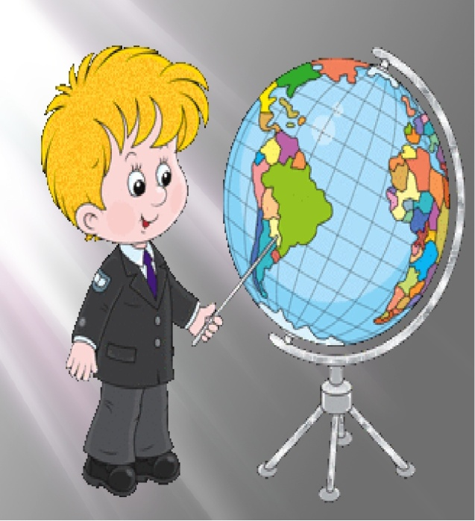


Спасибо за викторину!

